Slide 1
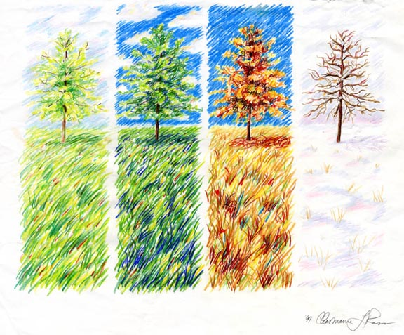


الفصول الأربعة

Slide 2
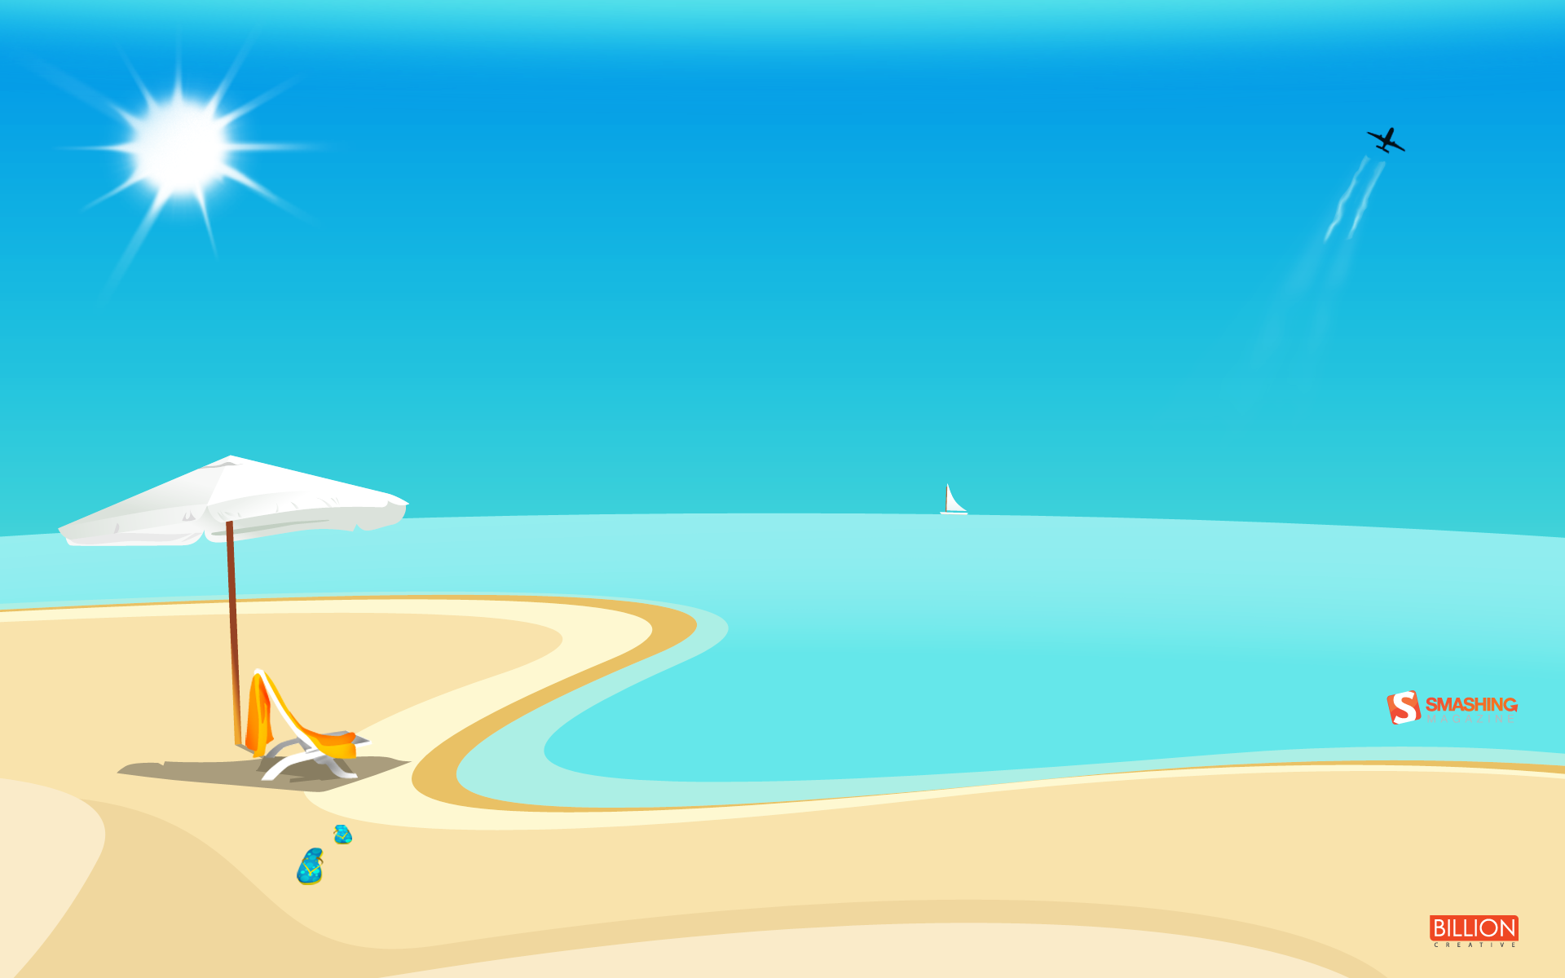
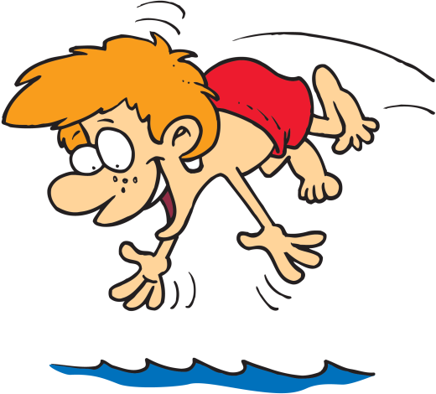


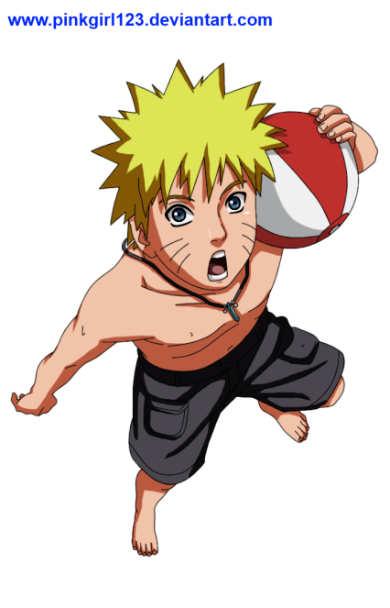



الصيف

Slide 3

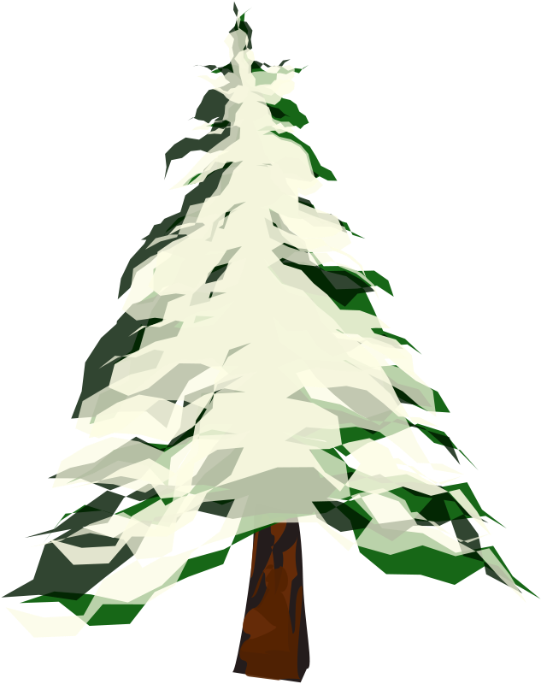
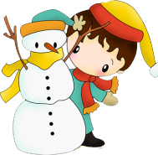


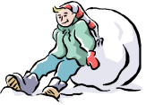
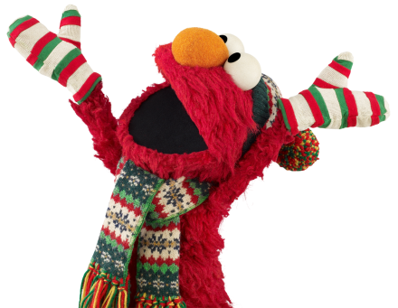
الشتاء

Slide 4

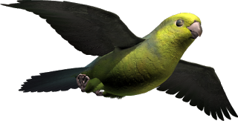
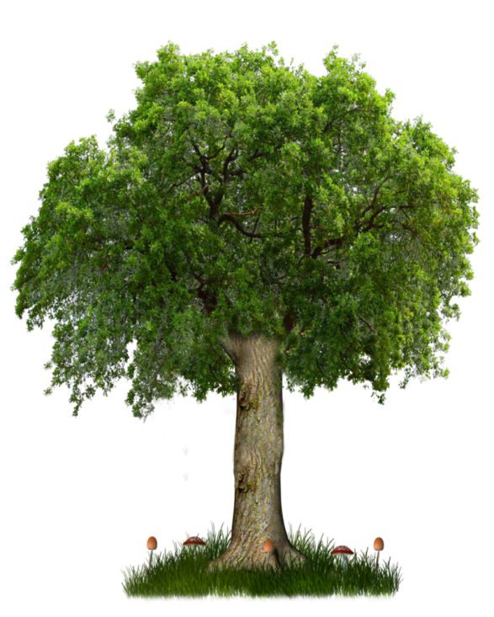



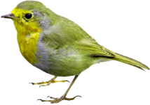
الربيع

Slide 5
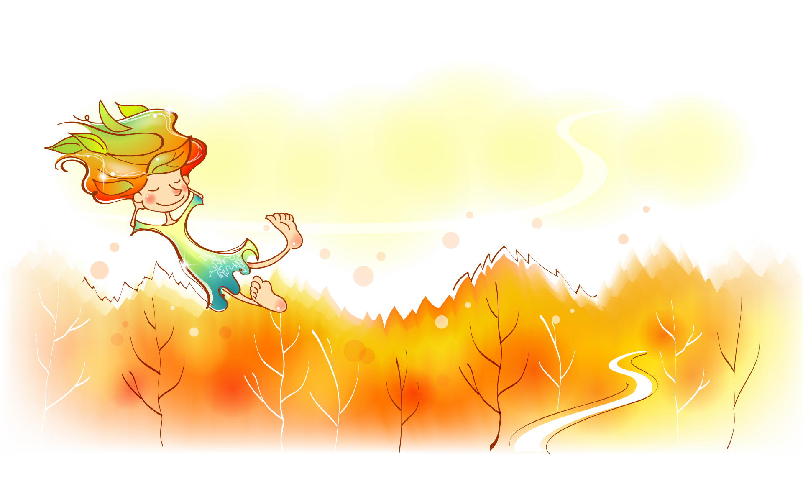


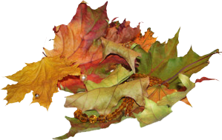
الخريف

Slide 6



Slide 7

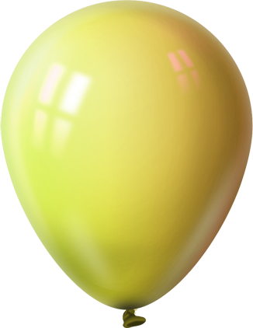
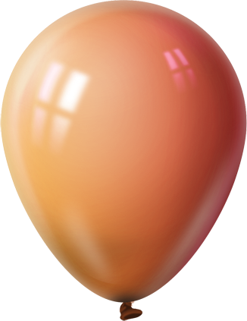









فصول السنة تختلف عن بعضها؟
فصل الربيع شديد البرد؟
4
فصل نتمتع فيه بالسباحة؟
كم عدد الفصول في السنة؟
الصيف
الخريف
الشتاء
في الربيع نلبس ثيابا ثقيلة؟
فصل تسقط فيه أوراق الشجر؟
ما هو الفصل الذي ينزل فيه الثلج؟
اختر من هذه البالونات
H
A
P
P
Y

